Slide 1
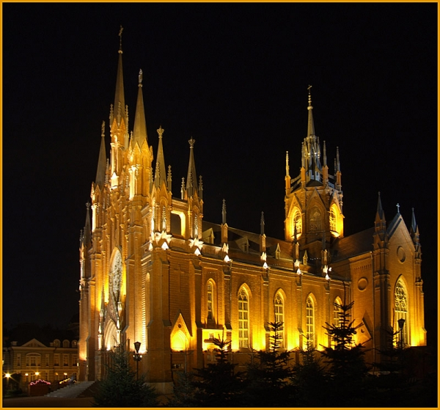
Католическая церковь

Slide 2
Давайте вспомним!
Что такое христианство?
Где зародилось христианство?
Чему учило христианство?
Когда христианство стало государственной религией Римской империи?
Когда произошло разделение Римской империи на две части?

Slide 3
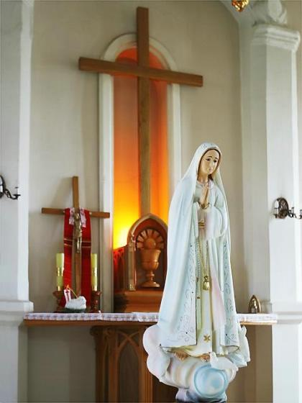
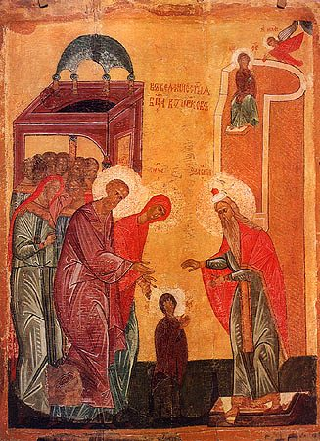
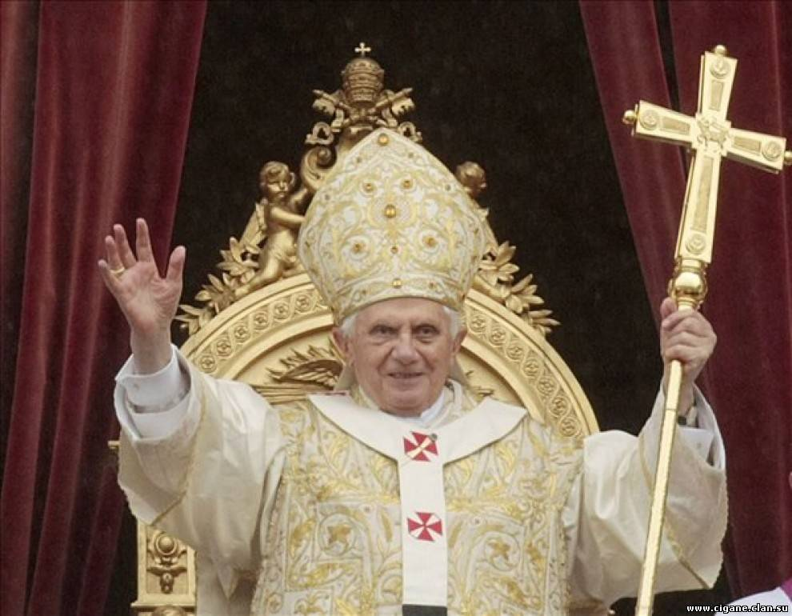
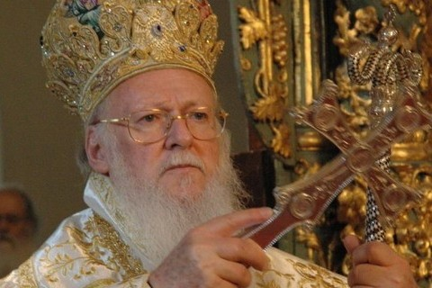
Проблемное задание!
Что привело к
церковному
расколу?
Стр.48-49.

Slide 4
Распад Римской империи на Западную и Восточную
Неприязнь жителей Западной Европы и Византии
Оформление западной и восточной церкви
Соперничество в распространении христианства
Церковный раскол

Slide 5
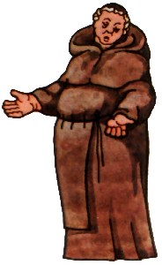
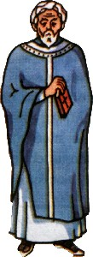
Раскол христианства - 1054 г.
Католическая
«вселенская»
Православная
«правильной веры»
Папа римский
Патриарх Константинополя
Западная Европа
Византия, Болгария,
Сербия, Русь

Slide 6
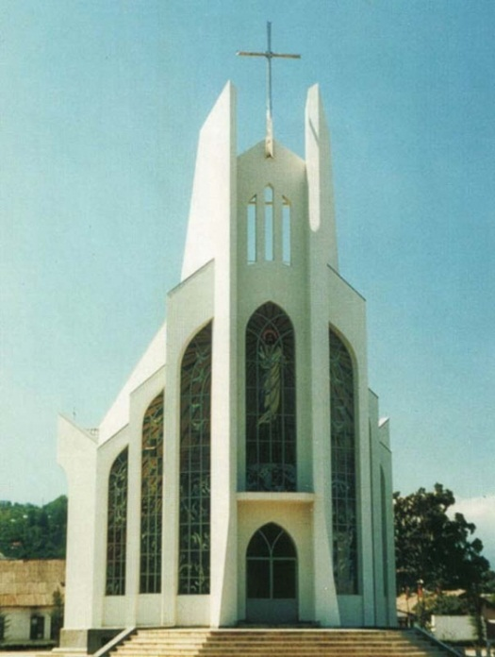
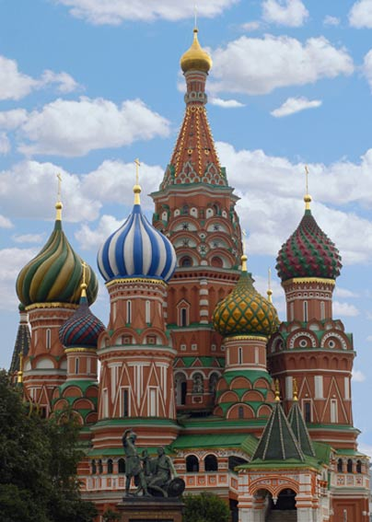
Проблемное задание!
Чем же различались
католическая
и православная
церковь?

Slide 7
Основные различия между католической и православной церковью.
Вопросы для сравнения | Западное христианство (католическая) | Восточное христианство (православная)
1. Название церкви
2. Титул главы церкви
3. Место нахождения резиденции
Основное расхождение
5. Изображение
6. Церковная музыка
7. Обряды
8. Праздники

Slide 8
Основные различия между католической и православной
церковью.
Вопросы для сравнения | Западное христианство (католическая) | Восточное христианство (православная)
1. Название церкви | Римско-католическая | Греко-православная
2. Титул главы церкви
3. Место нахождения резиденции
Основное расхождение
5. Изображение
6. Церковная музыка
7. Обряды
8. Праздники

Slide 9
Основные различия между католической и православной
церковью.
Вопросы для сравнения | Западное христианство (католическая) | Восточное христианство (православная)
1. Название церкви | Римско-католическая | Греко-православная
2. Титул главы церкви | Папа | Патриарх
3. Место нахождения резиденции
Основное расхождение
5. Изображение
6. Церковная музыка
7. Обряды
8. Праздники

Slide 10
Основные различия между католической и православной
церковью.
Вопросы для сравнения | Западное христианство (католическая) | Восточное христианство (православная)
1. Название церкви | Римско-католическая | Греко-православная
2. Титул главы церкви | Папа | Патриарх
3. Место нахождения резиденции | Рим | Константинополь
4. Основное расхождение
5. Изображение
6. Церковная музыка
7. Обряды
8. Праздники

Slide 11
Основные различия между католической и православной
церковью.
Вопросы для сравнения | Западное христианство (католическая) | Восточное христианство (православная)
1. Название церкви | Римско-католическая | Греко-православная
2. Титул главы церкви | Папа | Патриарх
3. Место нахождения резиденции | Рим | Константинополь
4. Основное расхождение | Дух святой исходит от Бога-отца и Бога-сына | Дух святой исходит только от Бога-отца через Бога-сына
5. Изображение
6. Церковная музыка
7. Обряды
8. Праздники

Slide 12
Вопросы для сравнения | Западное христианство (католическая) | Восточное христианство (православная)
1. Название церкви | Римско-католическая | Греко-православная
2. Титул главы церкви | Папа | Патриарх
3. Место нахождения резиденции | Рим | Константинополь
Основное расхождение | Дух святой исходит от Бога-отца и Бога-сына | Дух святой исходит только от Бога-отца через Бога-сына
5. Изображение | Фрески, скульптуры | Иконы
6. Церковная музыка
7. Обряды
8. Праздники

Slide 13
Вопросы для сравнения | Западное христианство (католическая) | Восточное христианство (православная)
1. Название церкви | Римско-католическая | Греко-православная
2. Титул главы церкви | Папа | Патриарх
3. Место нахождения резиденции | Рим | Константинополь
Основное расхождение | Дух святой исходит от Бога-отца и Бога-сына | Дух святой исходит только от Бога-отца через Бога-сына
5. Изображение | Фрески, скульптуры | Иконы
6. Церковная музыка | Использование органа | Запрещение музыкальных инструментов
7. Обряды
8. Праздники

Slide 14
Вопросы для сравнения | Западное христианство (католическая) | Восточное христианство (православная)
1. Название церкви | Римско-католическая | Греко-православная
2. Титул главы церкви | Папа | Патриарх
3. Место нахождения резиденции | Рим | Константинополь
4. Основное расхождение | Дух святой исходит от Бога-отца и Бога-сына | Дух святой исходит только от Бога-отца через Бога-сына
5. Изображение | Фрески, скульптуры | Иконы
6. Церковная музыка | Использование органа | Запрещение музыкальных инструментов
7. Обряды | Причащение пресным хлебом, сидеть во время богослужения, латынь | Причащение дрожжевым хлебом и вином, нельзя сидеть, национальный язык
8. Праздники

Slide 15
Вопросы для сравнения | Западное христианство (католическая) | Восточное христианство (православная)
1. Название церкви | Римско-католическая | Греко-православная
2. Титул главы церкви | Папа | Патриарх
3. Место нахождения резиденции | Рим | Константинополь
4. Основное расхождение | Дух святой исходит от Бога-отца и Бога-сына | Дух святой исходит только от Бога-отца через Бога-сына
5. Изображение | Фрески, скульптуры | Иконы
6. Церковная музыка | Использование органа | Запрещение музыкальных инструментов
7. Обряды | Причащение пресным хлебом, сидеть во время богослужения, латынь | Причащение дрожжевым хлебом и вином, нельзя сидеть, национальный язык
8. Праздники | Общие и особые «Тело христово» | Общие и особые Преображение

Slide 16
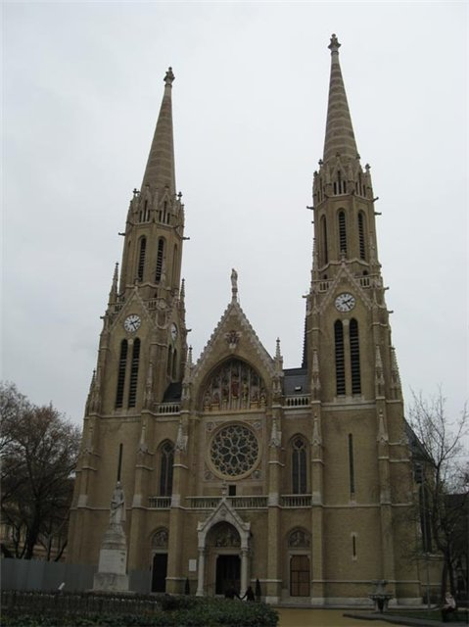
Источники богатств церкви
Продажа
индульгенций
Церковная десятина
Пожертвования
верующих
Продажа церковных должностей
Плата за обряды
Оброк и барщина зависимых крестьян
Плата королей за коронацию
Дарение земель

Slide 17
Проблемное задание!
Кто такие еретики?
Какую опасность для
церкви они представляли?
Как церковь
боролась с ними?
Стр.51-52.

Slide 18
Еретики- люди не согласные с
учением церкви.
Орден монашеский- объединение монахов.
Устав- правила жизни монахов ордена.
Инквизиция- церковный суд.
1216г.- создан Орден доминиканцев, который осуществлял церковный суд.

Slide 19
Борьба церкви против еретиков
Отлучение от церкви
Военные походы против еретиков
Церковный суд
(инквизиция)

Slide 20
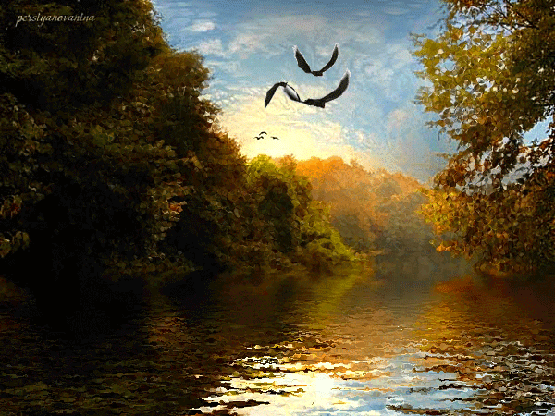
Решите тест.
Удачи!

